Slide 1
Informatiebijeenkomst
Hart van Opwierde
42 ééngezinswoningen
15 oktober 2026

Slide 2
Welkom en voorstelronde
Voorstellen medewerkers Acantus
- Sander Criens, projectleider
- Jack Korhorn, projectleider
- Ineke Beeftink, bewonersconsulent
- Marjon Nienhuis, bewonersconsulent
- Patrick van der Meer, wijkconsulent
Voorstellen bewoners
Je ontvangt de presentatie maandag 19 oktober.
Disclaimer
De informatie, afbeeldingen en plattegronden zijn bedoeld om u een zo goed mogelijk beeld te geven van het beoogde bouwplan. Desondanks is deze informatie nadrukkelijk onder voorbehoud. Aan deze presentatie kunnen geen rechten worden ontleend. Het bouwplan bevindt zich in een stadium waarin aanpassingen nog noodzakelijk of wenselijk kunnen zijn. Acantus aanvaardt geen enkele aansprakelijkheid voor eventuele fouten onvolledigheden of aanpassingen.

Slide 3
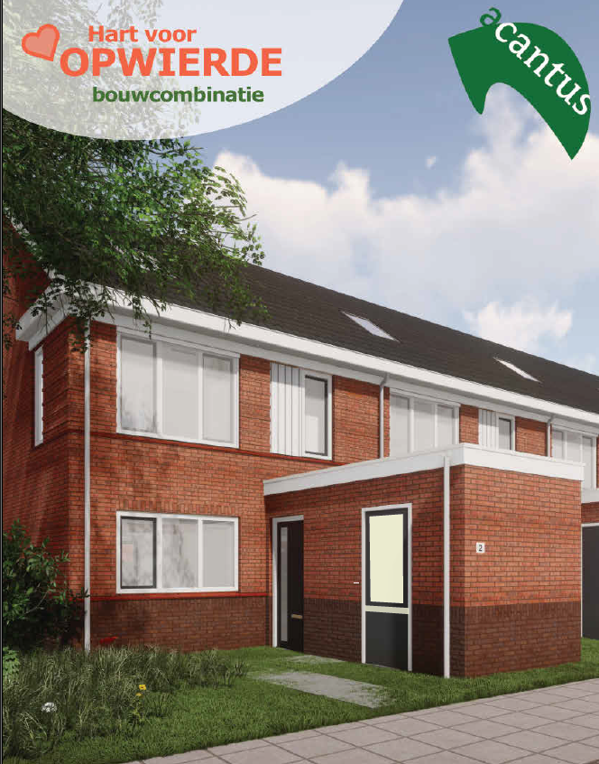
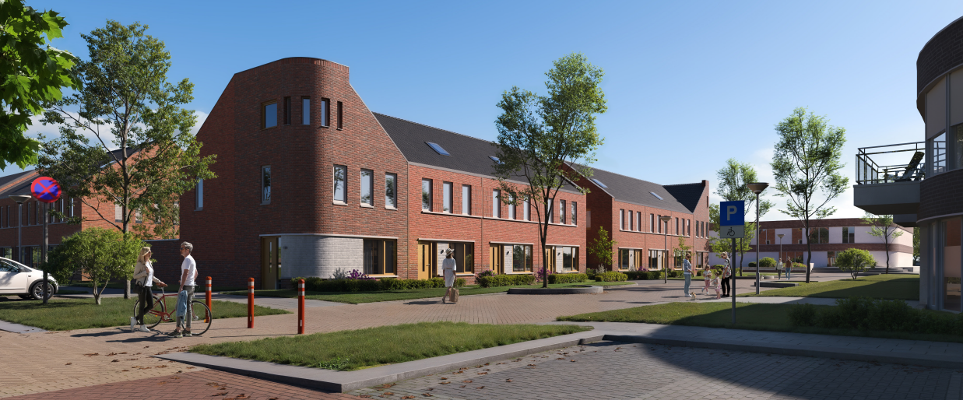
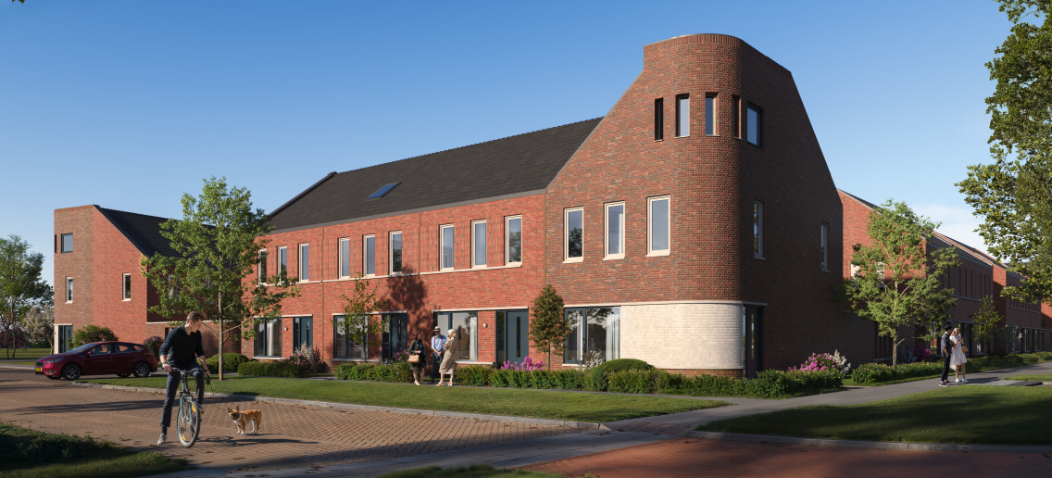
IMPRESSIE Cluster 3
Wethouder Olthoflaan & AT Voslaan
IMPRESSIE Cluster 2
Wethouder Huismanlaan

Slide 4
Programma donderdag 15 oktober 2026
Welkom en voorstelronde
Toelichting op plannen cluster 2 (Wethouder Huismanlaan)
Toelichting op plannen cluster 3 (Wethouder Olthoflaan en AT Voslaan)
Toelichting op het Sociaal Statuut
Toelichting op aanvulling Sociaal Statuut
Overzicht regelingen externe partijen
Pauze
Bewonerskeuzes (meerderheid van stemmen)
Vervolg proces
Vragen?

Slide 5
Toelichting op het project
NCG is opdrachtgever van de aannemers :
  Cluster 2 | Wethouder Huismanlaan Bouwcombinatie Hart van Opwierde
  Cluster 3 | AT Voslaan – W.Olthoflaan Nijhuis Noord - Assen
 | Cluster 2 | Cluster 3
 | W.Huismanlaan | W.Olthof- & AT Voslaan
Start bouw | Q4-2026 | Q2-2027
Verwachte oplevering | Q2-2028 | Q2-2028
Woningtype | Eengezins | Eengezins
Aantal | 14 (4 hoek en 10 tussen) | 28 (14 hoek en 14 tussen)
Slaapkamers | 4 | 3
Installaties
verwarming | Warmtepomp lucht - water | Bodemwarmtepomp
 | Vloerverwarming | Vloerverwarming (bgg) Radiatoren (verdieping)
warm water | Boiler | Boiler
ventilatie | WTW | WTW
 | Zonnepanelen | Zonnepanelen
Parkeren | Openbaar gebied | Eigen terrein of openbaar gebied
Berging | Steen | Hout

Slide 6
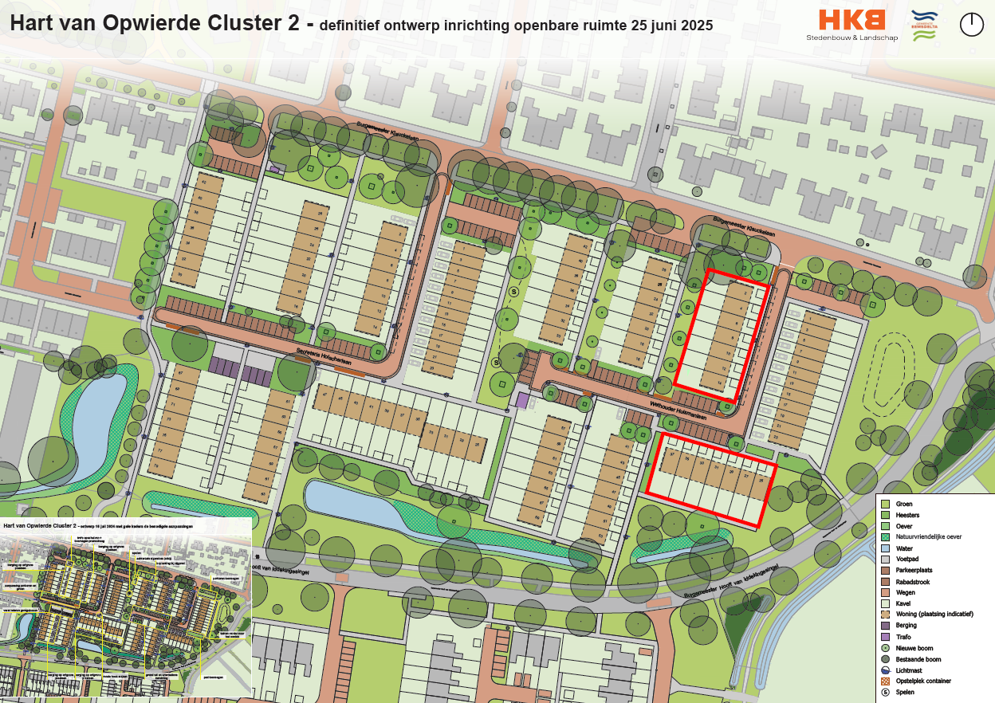
Cluster 2
Wethouder Huismanlaan

Slide 7
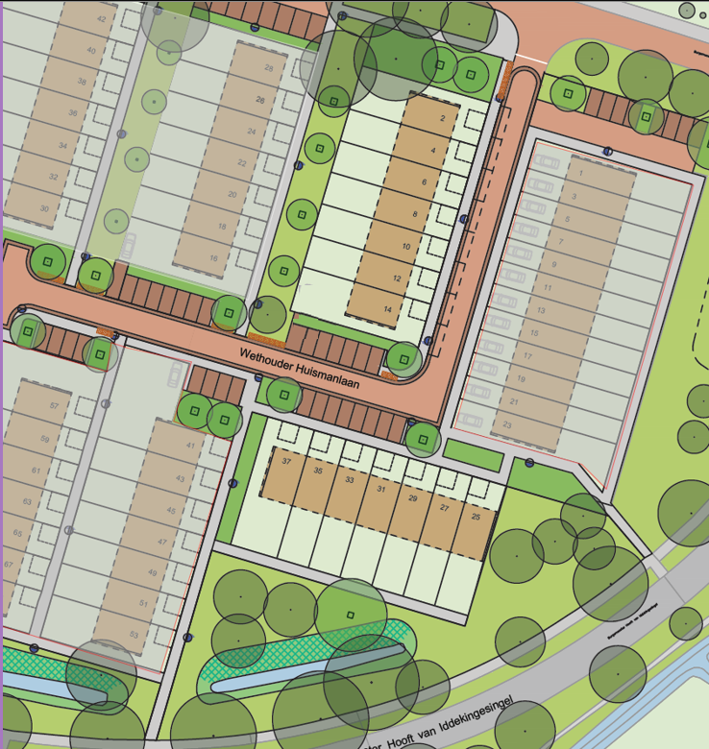
CLUSTER 2
Wethouder Huismanlaan

Slide 8
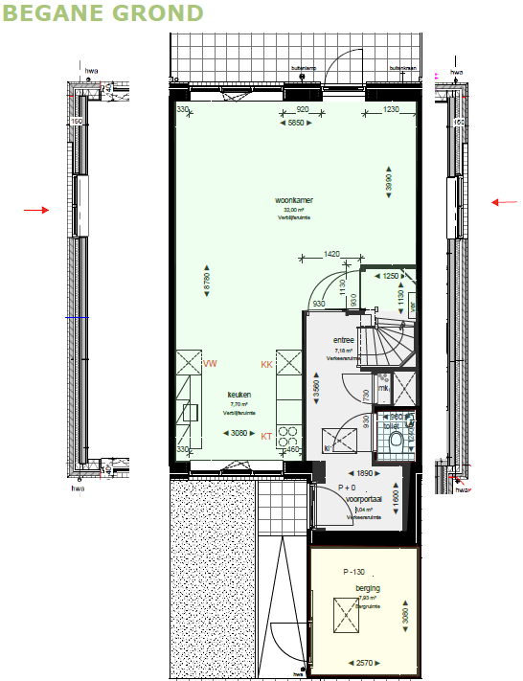
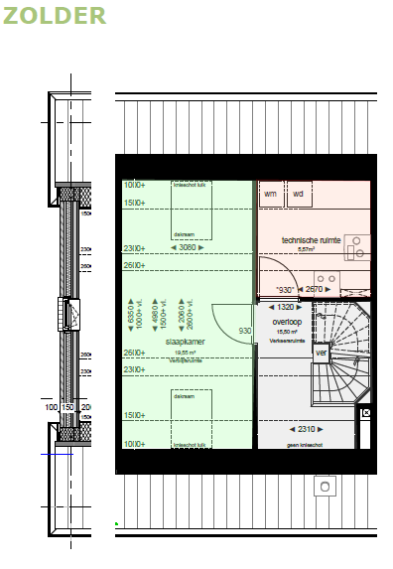
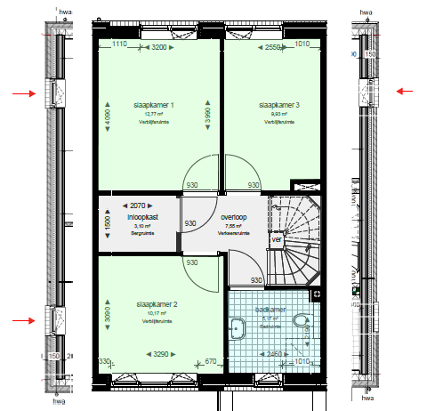
CLUSTER 2
Wethouder Huismanlaan
Begane grond 1e verdieping 2e verdieping / zolder

Slide 9
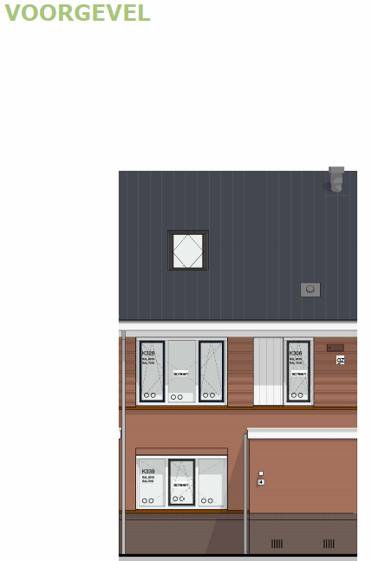
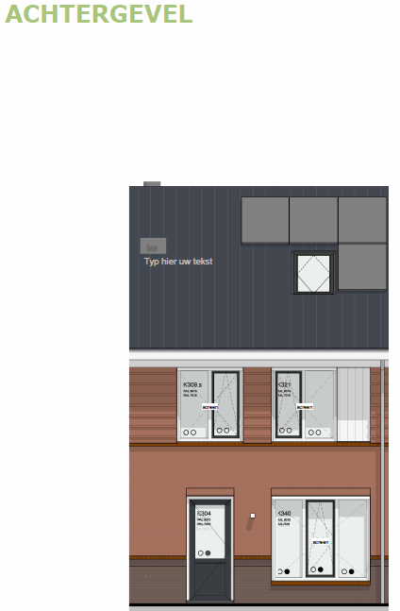
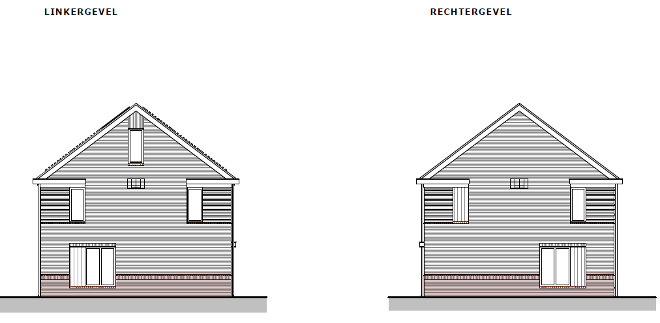
CLUSTER 2
Wethouder Huismanlaan

Slide 10
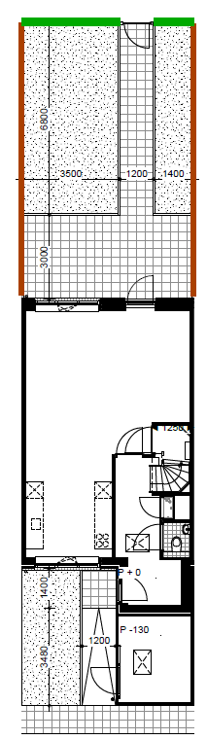
Toelichting op het project
Tuin
  Voortuin
  Pad naar de voordeur en fietsenberging
  Achtertuin
  Houten schutting tussen de woningen
  Achterkant en aan de zijkant van de hoekwoningen
  een groene erfafscheiding
  Terras en een pad naar tuindeur achterpad
  Parkeren – openbaar gebied
  Huisvuil
  Opstelplaats huisvuil containers in de achtertuin
  Gemeente realiseert in het openbaar gebied een afhaalplaats
CLUSTER 2
Wethouder Huismanlaan

Slide 11
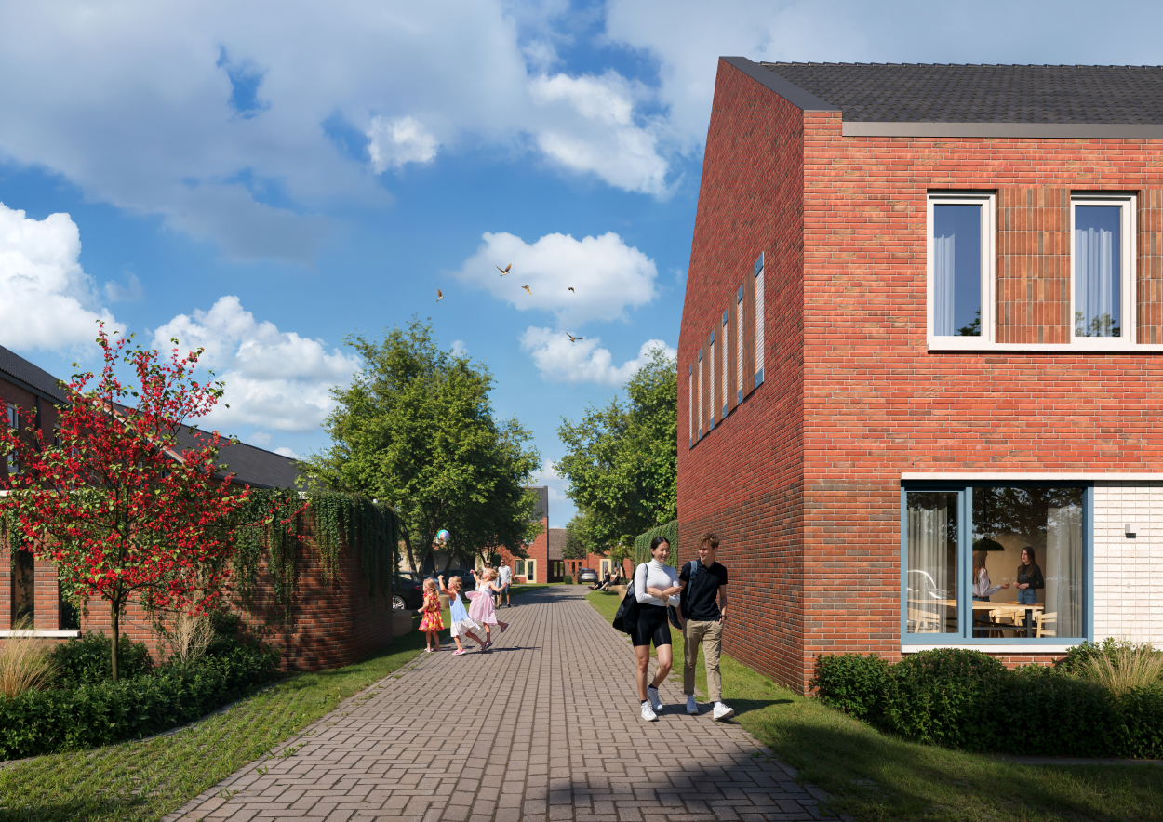
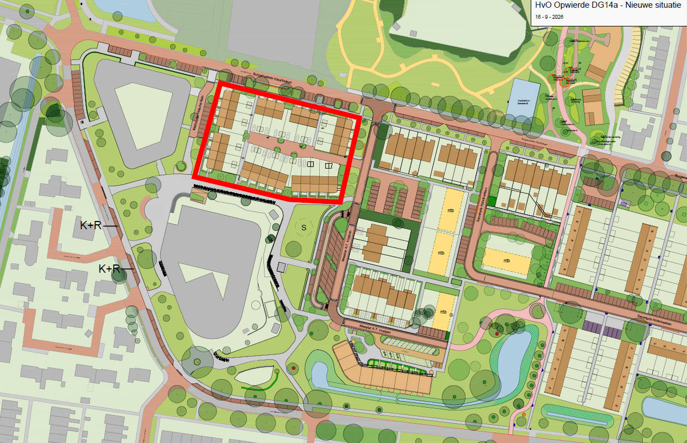
1
CLUSTER 3
Wethouder Olthoflaan & AT Voslaan
3
2
1
2
3

Slide 12
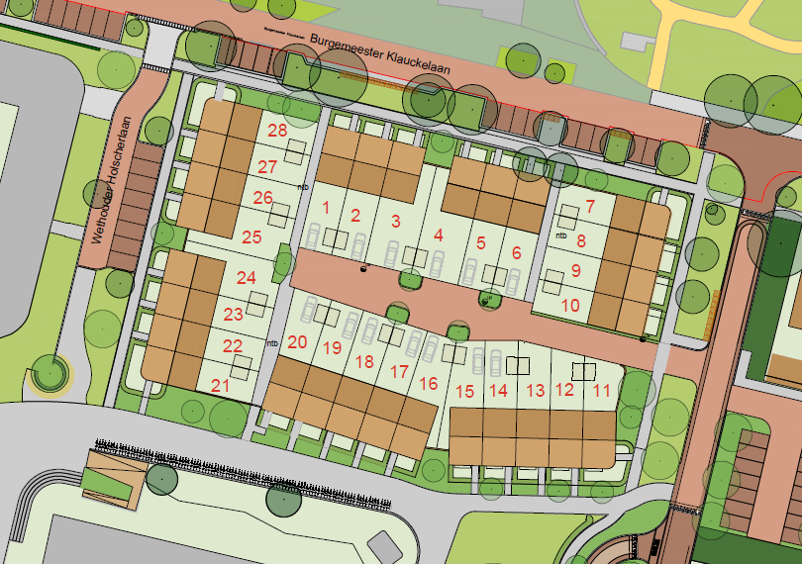
CLUSTER 3
Wethouder Olthoflaan & AT Voslaan
SITUATIE - BOUWNUMMER

Slide 13
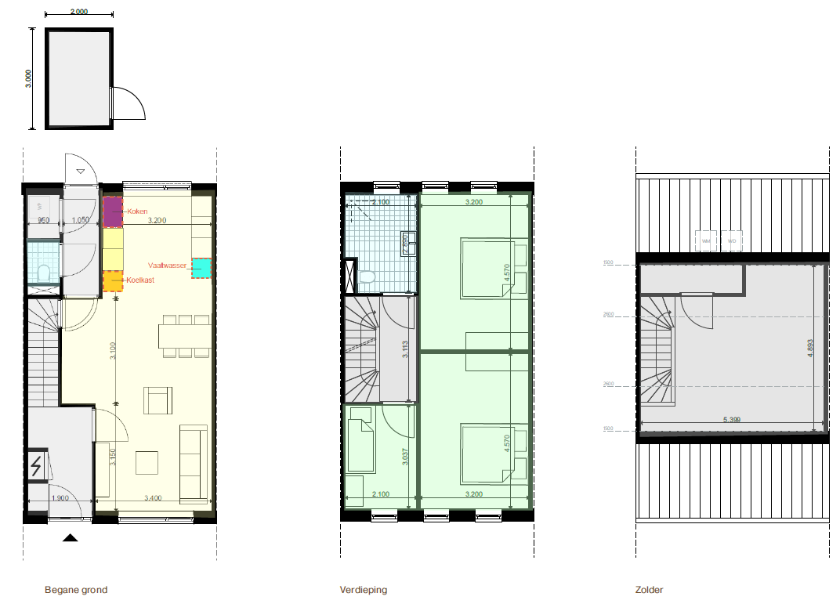
CLUSTER 3
Wethouder Olthoflaan & AT Voslaan

Slide 14
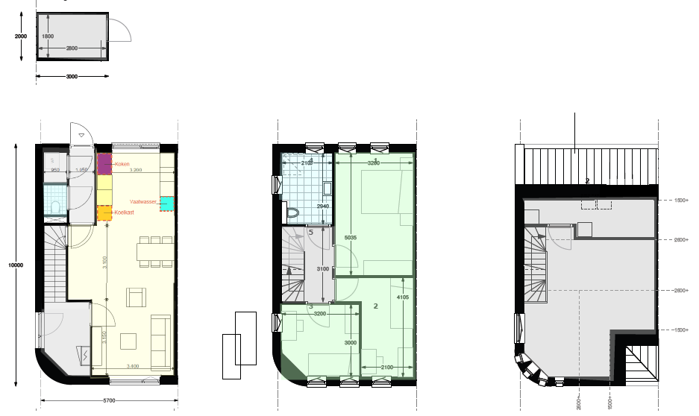
CLUSTER 3
Wethouder Olthoflaan & AT Voslaan
Begane grond 1e verdieping 2e verdieping / zolder

Slide 15
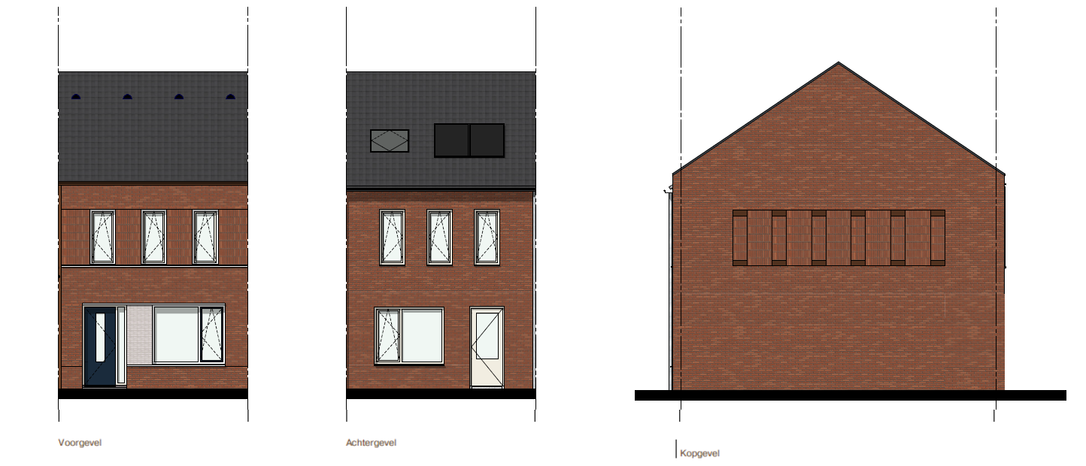
CLUSTER 3
Wethouder Olthoflaan & AT Voslaan

Slide 16
Toelichting op het project
Tuin
  Voortuin
  Groene haag
  Pad naar de voordeur
  Achtertuin
  Houten schutting zijkant – buitenste hoekwoningen stenen muur
  Achterkant een groene erfafscheiding
  Terras en een pad naar tuindeur / berging
  Parkeren – op eigen terrein of openbaar gebied
  Huisvuil
  Opstelplaats huisvuil containers in de achtertuin achter berging
  Gemeente realiseert in het openbaar gebied een afhaalplaats
Huisvuil - Gemeente realiseert in het openbaar gebied een afhaalplaats
CLUSTER 3
Wethouder Olthoflaan & AT Voslaan

Slide 17
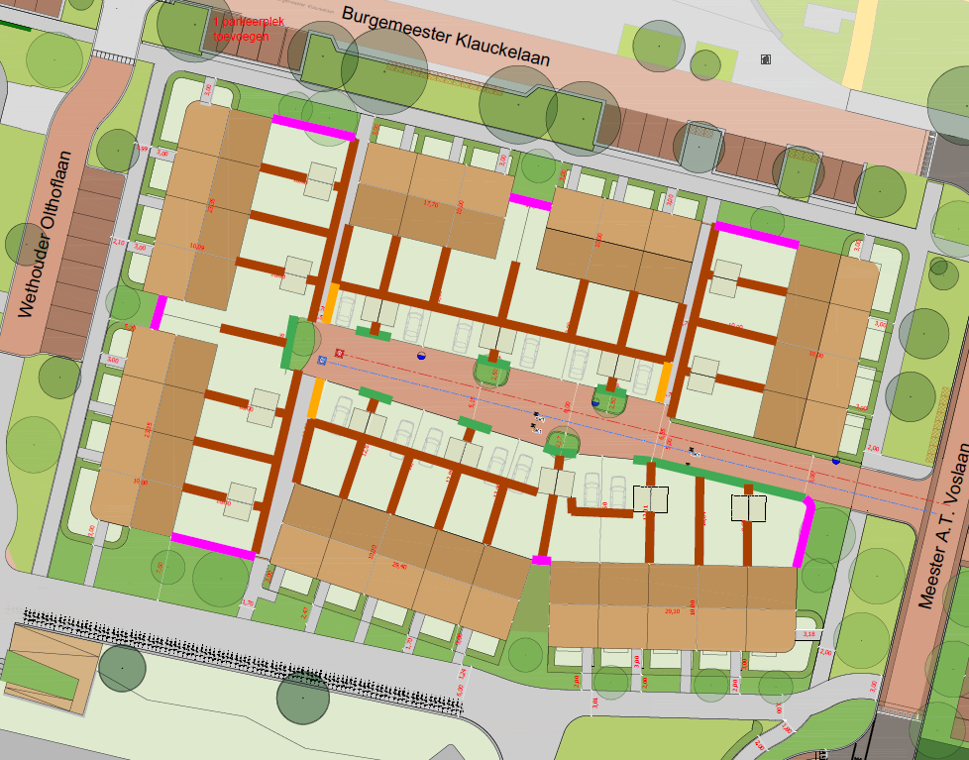
Toelichting op het project
CLUSTER 3
Wethouder Olthoflaan & AT Voslaan

Slide 18
Toelichting op het project
  Oppervlaktes woningen
 | begane grond | Cluster 2 |  | Cluster 3 | Cluster 3
 |  |  |  | Tussen | Hoek
BEGANE GROND | Entree | 10 |  | 6 | 5
 | Toilet | 1 |  | 1,2 | 1,2
 | Trapkast | 1,5 |  | 1,5 | 1,5
 | Bijkeuken | n.v.t. |  | 3 | 3
 | Kast WP |  |  | 1 | 1
 | Woonkamer / keuken | 39,5 |  | 33,9 | 33,9
 | Berging | 7,5 |  | 5 | 5
1E VERDIEPING | Slaapkamer 1 | 12,7 |  | 14,5 | 16
 | Slaapkamer 2 | 10,1 |  | 14,5 | 9,5
 | Slaapkamer 3 | 9,9 |  | 6,3 | 9
 | Badkamer | 5,1 |  | 5,5 | 5,5
 | Inloopkast | 3,1 |  | n.v.t. | n.v.t.
 | Overloop | 7,5 |  | 3 | 3
ZOLDER | Slaapkamer 4 | 19,5 |  | n.v.t. | n.v.t.
 | Zolder |  |  | 20 | 21
 | Technische ruimte | 5,5 |  | 3 | 7
 | Overloop |  |  | n.v.t. | n.v.t.

Slide 19
Toelichting op het Sociaal Statuut
Het Sociaal Statuut van Marenland is van toepassing
Wettelijke verhuiskostenvergoeding (€ 7.926,00)*
Uitbetaling na opzegging van huurovereenkomst huidige woning (kijk- en meetmoment)
Geen dubbele huurlasten, huur nieuwe woning gaat in op de 1e van de maand
Wel een periode dubbele energielasten voor de bewoners die gebruik maken van de zelf regelen regeling van de NCG.
U heeft 1 maand de tijd om te verhuizen
Gesprek Energiecoach (gratis)
! Het bedrag met een * wordt ieder jaar in februari aangepast.

Slide 20
Toelichting op aanvulling Sociaal Statuut
Je hebt recht op woonlastengarantie
- De reguliere huurprijs van de woningen is € 932,93 (prijspeil 2026)
Je verhuist gratis met Koning Verhuizingen
(met uitzondering van de bewoners die gebruik maken van de zelf regelen regeling van de NCG)
Standaard wandafwerkingspakket Kerbof
(eigen bijdrage nog te bepalen op basis van prijsopgave Kerbof)
Vergoeding van € 534,00* voor aanschaf inductiekookplaat
Vergoeding van € 160,00* voor het zelf inzaaien van gras
! De bedragen met een * worden ieder jaar in februari aangepast.

Slide 21
Overzicht regelingen externe partijen
Acantus is geen partij.
Nationaal Coördinator Groningen (NCG)
- Tegemoetkoming voor zelf aangebrachte voorzieningen door huurders in Groningen (ZAV vergoeding)
- Overlastvergoeding € 760,00 (Acantus betaalt uit)
- Maatregel 16 € 2500,00 (Acantus betaalt uit)
Instituut Mijnbouwschade Groningen (IMG)
- Immateriële schadevergoeding

Slide 22
Vervolg
Je kiest jouw woning op 28 oktober
Je kiest jouw keuken- en tegelpakket op 28 oktober
Je ontvangt in week 46 (9 – 13 november) een brief met bevestiging keuze woning en keuken- en tegelpakket
Bezichtiging woning tijdens ruwbouw
Kijk- en meetmoment en begeleidingsgesprek bewonersconsulent
Tekenen huurovereenkomst en sleuteluitgifte
We vieren met elkaar de oplevering van de woningen
Nazorggesprek bewonersconsulent
Ineke Beeftink en Marjon Nienhuis zijn jullie bewonersconsulenten

Slide 23
Toewijzingscriteria voor keuze woning
Cluster 2 – Weth. Huismanlaan
Bewoner heeft voorrang op eigen kavel
Bewoner uit cluster 2 heeft voorrang op een woning in cluster 2 boven een bewoner uit cluster 3.
Als er meerdere bewoners zijn met dezelfde kavelkeuze, wijzen we toe op basis van woonduur (ingangsdatum huurovereenkomst)
Cluster 3 – Weth. Olthoflaan & AT Voslaan
Bewoner uit cluster 3 heeft geen mogelijkheid om terug te keren op eigen kavel
Bewoner uit cluster 3 heeft voorrang op huurder cluster 2 als een woning kiest in cluster 3
Bewoner heeft voorrang om terug te keren naar de straat waar hij/zij woonde
Als er meerdere bewoners zijn met dezelfde kavelkeuze, wijzen we toe op basis van woonduur (ingangsdatum huurovereenkomst)
Wil je naar een andere straat of ander cluster dan wijzen we toe op basis van woonduur (ingangsdatum huurovereenkomst)

Slide 24
Belangrijk!
28 oktober kies je je eigen woning!

